Slide 1
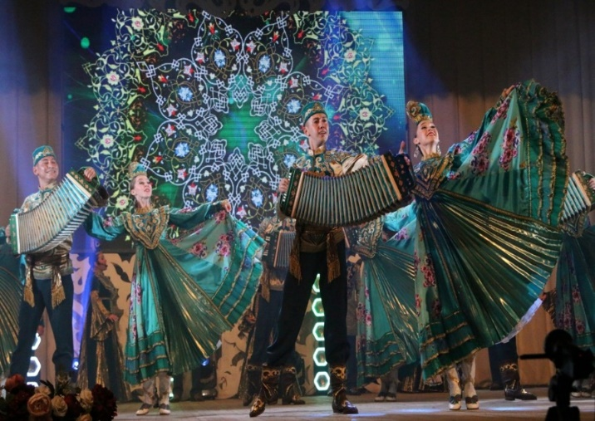
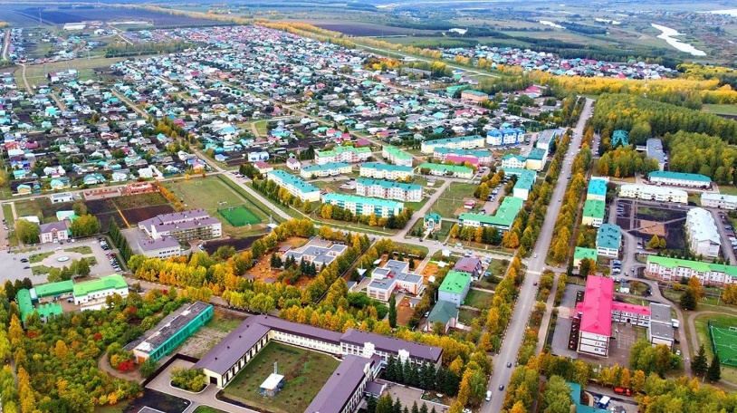
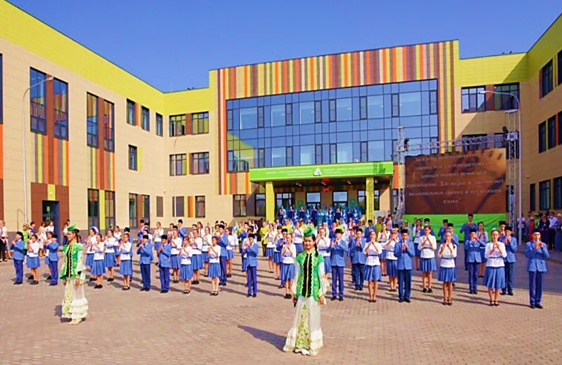
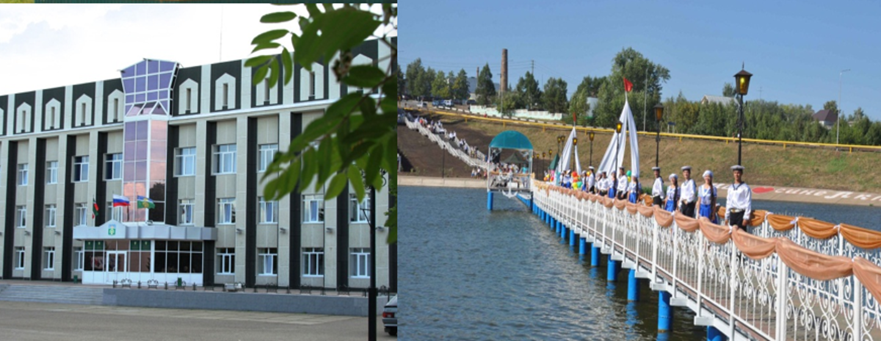
ИНВЕСТИЦИОННЫЙ ПАСПОРТ
АКТАНЫШСКОГО МУНИЦИПАЛЬНОГО
РАЙОНА РЕСПУБЛИКИ ТАТАРСТАН

Slide 2
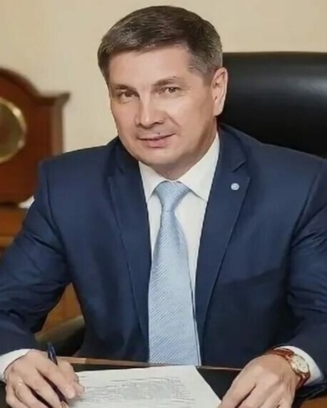
Уважаемые дамы и господа!
Представляем Вам «Инвестиционный паспорт Актанышского муниципального района». Любому инвестору требуется целостная и комплексная информация о районе, где ему будет предоставлена возможность эффективного вложения своего капитала. Вот почему открытость - это один из важнейших факторов инвестиционной привлекательности Актанышского района. Любой развивающейся территории не обойтись без новых вложений, поэтому в администрации Актанышского района постоянно ведется работа над созданием благоприятного климата. Для размещения производственных объектов и объектов сферы обслуживания выделяются земельные участки, в районе разработана программа
поддержки малого и среднего бизнеса, особое внимание уделяется обеспечению инженерной инфраструктурой земельных участков под комплексное строительство жилья в районе.
Актанышский район – один из самых экологически чистых в Республике Татарстан. Уникальные природные ландшафты, чистый воздух, богатые водные ресурсы – все это создает благоприятную основу для развития в районе туристско-рекреационных зон. Наличие «Инвестиционного паспорта» является основополагающим и базисным для участия в инвестиционной деятельности, раскрывающим потенциал и привлекательность инвестиционных ресурсов района, создает продуктивную основу для диалога власти и инвесторов. Мы открыты для новых серьезных проектов в различных сферах бизнеса, как для отечественных, так и для зарубежных предпринимателей. Мы сделаем все, чтобы инвесторам было выгодно и комфортно работать и развивать свой бизнес на нашей территории.
С уважением,
Глава Актанышского муниципального района Республики Татарстан
Зарипов Ленар Рафакович
423740, с. Актаныш, пр. Ленина, д. 17. Тел.: (85552) 3-44-44, E-mail: Zaripov.Lenar@tatar.ru

Slide 3
ИСТОРИЧЕСКАЯ СПРАВКА
После того, как войска Ивана Грозного завоевали Казанское ханство, земли были переподчинены Мензелинскому воеводе Казанского приказа (так в XVI—XVII веках называли местный управленческий орган), с 1708 года введены в состав Казанской губернии, с 1719 года — Уфимской провинции, с 1728 года — Казанского воеводы, с 1735 года — Башкирской комиссии, с 1744 года — Оренбургской губернии, с 1781 года подчинены Уфимскому наместничеству, с 1796 года вновь в составе Оренбургской губернии, с 1865 года — Уфимской губернии и с 1920 года вошли в состав Татарской АССР. Вот почему большинство официальных сведений о истоках нужно искать в Оренбурге и Уфе.
Некогда на землях проживали финно-угорские народы. Об этом свидетельствуют археологические материалы бронзового века, найденные у Пьянбора, а также в могильниках сёл Такталачук, Чиялек, Татарский Азибей, Семиостров, Ямалы, Масады, Гарай, Ильчебай, Ирмяшево, Актаныш, Карач, Шабызово.
До 1920 года территория Актанышского района входила в состав Мензелинского уезда Уфимской губернии. В 1920 году Мензелинский уезд вошёл в состав новообразованной Татарской АССР.
Район был организован 10 августа 1930 года. 1 февраля 1963 года переведен в состав Мензелинского колхозно-совхозного территориально-производственного управления, а 12 января 1965 года вновь преобразован в Актанышский район.

Slide 4
ГЕОГРАФИЧЕСКОЕ ПОЛОЖЕНИЕ
Актанышский район Республики Татарстан расположен на северо-востоке республики, граничит с Башкортостаном и Удмуртией.
Отсутствие полезных ископаемых, отдаленность на 140—160 км от ближайших железнодорожных станций, малолесность и плодородные земли определяют преимущественное развитие сельскохозяйственного производства.
Центр Актанышского района - село Актаныш расположен на северо-востоке Татарстана, в 381 км к востоку от Казани. Расположен вблизи Нижнекамского водохранилища, в 65 км. к югу от железнодорожной станции Нефтекамск. В южной части района - автодорога Мензелинск-Уфа.

Slide 5
ПРИРОДНО-РЕСУРСНЫЙ ПОТЕНЦИАЛ
Водные ресурсы
По территории района протекают множество рек, речек, среди них один из самых крупных в Европе — Кама и Белая.
По центральной части района протекают реки Восточный Шабиз и Западный Шабиз. Протяженность Восточного Шабиза около 45 км, западного — 30 км. Обе речки текут в широких долинах. Основное водоснабжение Актанышского района осуществляется на базе подземных вод, забираемых водозаборными скважинами.
В районе много озер и болот. В северно-восточной части находится крупнейший на территории Татарстана болотный массив Кулягаш, который представляет сложный болото-озерный комплекс. Общая площадь массива около 500 га, протяженность с запада на восток равна 17,5 км, а с севера на юг — 10 км. В переделах болотного массива Кулягаш располагается множество озер. Наиболее крупным из них является озеро Кулягаш, давшее название всему массиву, Атырь, Киндер-Куль, Азыбеевское и Сюляле-Куль. Кроме этих озер в районе имеется большое количество озёр-стариц, расположенных в поймах рек Камы и Белой. Все они имеют вытянутую форму и небольшие глубины. Такие озёра Кустовое (Иске Идел) у с. Актаныш, Сезаккуль у с. Семиострово, Сутке-Куль, Ушарова, Азякуль и др.

Slide 6
Рельеф
Поверхность района представляет собой волнистую пологосклонную равнину с амплитудой абсолютных высот 60-235 м. Низшие точки территории приурочены к долинам рек Камы и Белой. Наиболее высокие участки расположены в южной части района. Высшая точка рельефа, имеющая отметку 235 м, находится к югу от с. Поисево.
Площадь земли Актанышского муниципального района по состоянию на 1 января 2014 года составляет 203400 га. Из них земли сельскохозяйственного назначения 143270 га – 70%, земли населенных пунктов 5805 га – 2,85%, земли промышленности и иного специального назначения 895 га – 0,43%, земли лесного фонда 19528 га – 9,6%, земли водного фонда 33902 га – 16,66%.
Климат
Для района характерен умеренно-континентальный климат с теплым летом и умеренно-холодной зимой. Он формируется в основном под влиянием западного переноса воздушных масс. Воздушные массы, перемещающиеся с атлантического океана, теплые и влажные, смягчают местный климат. Внедрение холодного воздуха происходит из арктического бассейна. Зимой часто вторгается холодный континентальный воздух умеренных широт. Теплый тропический воздух поступает с юга-запада, юга, а летом - с юга востока.

Slide 7
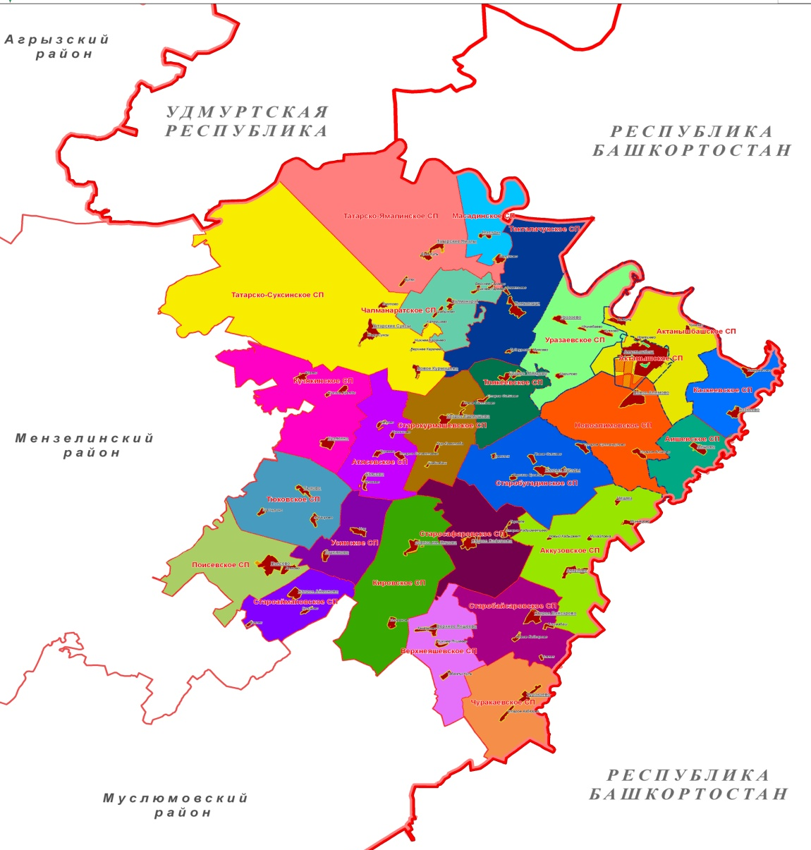
АДМИНИСТРАТИВНО-ТЕРРИТОРИАЛЬНОЕ УСТРОЙСТВО
Актанышский район является одним из 45 муниципальных образований Республики Татарстан. Площадь территории — 2037,8 км².
На территории муниципального образования расположено 87 населенных пунктов, численность населения на 01.01.2022 г. составляет 28,1 тыс. человек. В состав района входит 26 сельских поселений:
1. Актанышское сельское поселение Руководитель Актанышского сельского исполнительного комитета: Хузин Ильнур Тагирович Адрес: 423740, Актанышский район, с. Актаныш, пр. Ленина, 53 Телефон: (85552) 3-44-40

Slide 8
2. Аишевское сельское поселение Глава муниципального образования: Ахатов Дилус Радисович Адрес: 423761, Актанышский район, с. Аишево Телефон: (85552) 3-44-41
3. Аккузовское сельское поселение Глава муниципального образования: Имамова Галина Ибрагимовна Адрес: 423744, Актанышский район, с. Аккузово, ул. Центральная Телефон: (85552) 3-44-42
4. Актанышбашское сельское поселение Глава муниципального образования: Маликов Гадель Рустамович
Адрес: 423740, Актанышский район, с. Актанышбаш, ул. Лесная, 2 Телефон: (85552) 3-44-39
5. Атясевское сельское поселение Глава муниципального образования: Насирова Эльвира Флюновна Адрес: 423737, Актанышский район, с. Атясево, ул. Центральная Телефон: (85552) 3-44-66
6. Верхнеяхшеевское сельское поселение Глава муниципального образования: Ахатов Илнур Хиразетдинович Адрес: 423765, Актанышский район, с. Верхнее Яхшеево Телефон: (85552) 3-44-45

Slide 9
7. Казкеевское сельское поселение Глава муниципального образования: Ахмадгалиев Камиль Нургаязович Адрес: 423761, Актанышский район, с. Казкеево Телефон: (85552) 3-44-46
8. Кировское сельское поселение Глава муниципального образования: Магданов Ильназ Халилович Адрес: 423747, Актанышский район, пос. Совхоза им. Кирова, ул. Первомайская Телефон: (85552) 3-44-47 9. Кузякинское сельское поселение Глава муниципального образования: Мусин Ильдар Назифович Адрес: 423734, Актанышский район, с. Кузякино Телефон: (85552) 3-44-48
10. Масадинское сельское поселение Глава муниципального образования: Мингазетдинова Флюра Рифовна Адрес: 423753, Актанышский район, д. Масады, ул. Нефтяников Телефон: (85552) 3-44-49 11. Новоалимовское сельское поселение Глава муниципального образования: Исламов Марат Мирзагиданович Адрес: 423762, Актанышский район, с. Новое Алимово Телефон: (85552) 3-44-50

Slide 10
12. Поисевское сельское поселение Глава муниципального образования: Нуртдинов Нияз Зайнетдинович Адрес: 423730, Актанышский район, с. Поисево Телефон: (85552) 3-44-51
13. Староаймановское сельское поселение Глава муниципального образования: Ахметханов Марсель Равилевич Адрес: 423739, Актанышский район, с. Старое Айманово, ул. Новая Телефон: (85552) 3-44-52
14. Старобайсаровское сельское поселение Глава муниципального образования: Кадыйров Рамис Мухаматхамисович Адрес: 423745, Актанышский район, с. Старое Байсарово, ул. Школьная Телефон: (85552) 3-44-53 15. Старобугадинское сельское поселение Глава муниципального образования: Фаттахов Ильсур Филисович Адрес: 423763, Актанышский район, с. Старые Бугады Телефон: (85552) 3-44-54
16. Старокурмашевское сельское поселение Глава муниципального образования: Кашбразиев Ильшат Агъзапович Адрес: 423733,Актанышский район, с. Старое Курмашево Телефон: (85552) 3-44-56

Slide 11
17. Старосафаровское сельское поселение Глава муниципального образования: Гиздуллин Ахат Катипович Адрес: 423748, Актаншыский район, с. Старое Сафарово, ул. М. Вахитова Телефон: (85552) 3-44-55
18. Такталачукское сельское поселение Глава муниципального образования: Мансуров Марс Тимерханович Адрес: 423751, Актанышский район, с. Такталачук, ул. Г. Авзал, 48 Телефон: (85552) 3-44-57 19. Татарско- Суксинское сельское поселение Глава муниципального образования: Хамматуллина Гузалия Гилемгалиевна Адрес: Актанышский район, с.Татарские Суксы, ул.Гагарина Телефон: (85552) 3-44-60 20. Татарско-Ямалинское сельское поселение Глава муниципального образования: Валиев Дамир Флусович Адрес: 423753, Актанышский район, с. Татарские Ямалы, ул. Ленина Телефон: (85552) 3-44-58 21. Тлякеевское сельское поселение Глава муниципального образования: Гайнетдинов Илус Талипович Адрес: 423749, Актанышский район, с. Старое Тлякеево Телефон: (85552) 3-44-59

Slide 12
22. Тюковское сельское поселение Глава муниципального образования: Нуртдинов Рамиль Мирхазиянович Адрес: 423732, Актанышский район, с. Тюково, ул. Илтимирова Телефон: (85552) 3-44-61
23. Уразаевское сельское поселение Глава муниципального образования: Шаймарданова Гузалия Салимяновна Адрес: 423750, Актанышский район, с. Уразаево Телефон: (85552) 3-44-62
24. Усинское сельское поселение Глава муниципального образования: Ахмаев Зиннат Зиннурович Адрес: 423739, Актанышский район, с. Усы Телефон: (85552) 3-44-63
25. Чалманаратское сельское поселение Глава муниципального образования: Ахметов Камиль Сабирзянович Адрес: 423752, Актанышский район, с. Чалманарат Телефон: (85552) 3-44-64
26. Чуракаевское сельское поселение Глава муниципального образования: Хайдаров Рафаэль Раифович Адрес: 423746, Актанышский район, с. Чуракаево, ул. Кирова, 59 Телефон: (85552) 3-44-65

Slide 13
НАСЕЛЕНИЕ
Среднегодовое население Актанышского района на 01.01.2022 г. составляет 28148 человек .
Большая часть населения проживает в районном центре с. Актаныш – 8,8 тыс. человек.

Slide 14
ТРУД И ЗАНЯТОСТЬ
Численность экономически активного населения составляет 13,2 тыс. человек.
Уровень безработицы на 01.01.2022 г. 0,27%. Нагрузка незанятого населения на одну вакансию 0,44 человек.

Slide 16
СОЦИАЛЬНЫЙ УРОВЕНЬ НАСЕЛЕНИЯ
14260

Slide 17
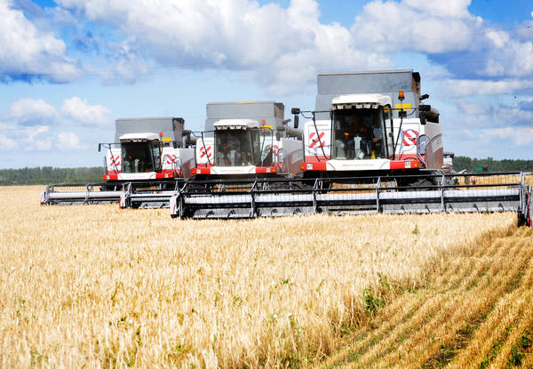
СЕЛЬСКОЕ ХОЗЯЙСТВО
Актанышский район - сельскохозяйственный, он издавна славится своими хлеборобами, и здесь делают все возможное для того, чтобы не уронить планку. Уделяется большое внимание развитию различных форм хозяйствования в сфере АПК: обществам с ограниченной ответственностью, семейным фирмам, личным подсобным хозяйствам, производству конкурентоспособной сельхозпродукции.
В районе 18 хозяйств, 59 КФХ и 9426 ЛПХ занимаются производством сельскохозяйственной продукции. Основное направление развития сельского хозяйства - зерново-животноводческое. Возделываются яровая пшеница, озимая рожь, ячмень, овес, горох, рапс. Основная отрасль животноводства – мясо-молочное скотоводство. Всего имеются 15 обществ с ограниченной ответственностью, 3 агрофирмы, 1 закрытое акционерное общество. В районе действуют 32 семейные фермы, в том числе высокотехнологичных – 14.
По итогам 2021 года, в районе валовый сбор зерна составил 74,5 тыс. т, произведено 71,6 тонна молока, 33,9 тыс. тонн мяса (из них мясо КРС – 5,9 тыс. т, мясо птицы – 28 тыс. т).
В 2021 году произведено продукции на сумму 9 млрд. 800 млн. рублей. Денежная выручка сельхозпредприятий и фермерских хозяйств составила в 2021 году 3 млрд. 700 млн. рублей.
Что касается структуры - большая часть приходится на молочную отрасль - 1 млрд. 711 млн. руб. (46%), земледелие - 823 млн. руб. (22%), от производства и реализации мяса получено 767 млн. руб. (21%), мяса птицы-109 млн. руб. (3%). Денежная выручка по сравнению с 2020 годом составила 109%.

Slide 18
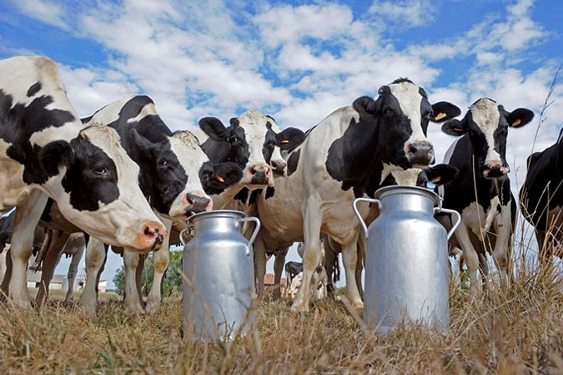
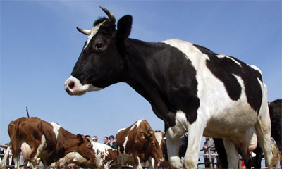

Slide 19
ПРОМЫШЛЕННОСТЬ
На территории района функционируют такие крупные предприятия как ЗАО «Актанышский агрегатный завод», ОАО «Актанышское хлебоприемное предприятие», ПО «Актанышский хлебокомбинат», ООО «Молочный завод Касымовский», ООО «СП «МолИнвест-Т».

Slide 20
СТРОИТЕЛЬСТВО

Slide 21
ИНЖЕНЕРНАЯ ИНФРАСТРУКТУРА
Электроснабжение
Наименование, местоположение предприятий (сооружений) электроснабжения, год ввода в эксплуатацию | Проектная мощность, кВт/сут. | Объем выработки/потребления, кВт/год
Актанышская РЭС Нижнекамской НКЭС филиала ОАО «Сетевая компания», 1999г. | 80 000 кВт/сут. | 97026000кВт/год
Газоснабжение и газификация
Наименование, местоположение предприятий (сооружений) газоснабжения, год ввода в эксплуатацию | Мощность, тыс. м3/сут. | Объем выработки/потребления, тыс. м3/год
Актанышская РЭС ЭПУ «Альметьевскгаз», 1974г. | 75,34 тыс. м3/сут | 29231 тыс. м3/год

Slide 22
МАЛОЕ ПРЕДПРИНИМАТЕЛЬСТВО
Количество малых предприятий – 154
Количество индивидуальных предприимателей – 463
Доля малого и среднего предпрнимательства в объеме ВТП – 22,3%
Доля работников на малых предприятиях от общей численности работающих –32,2%

Slide 23
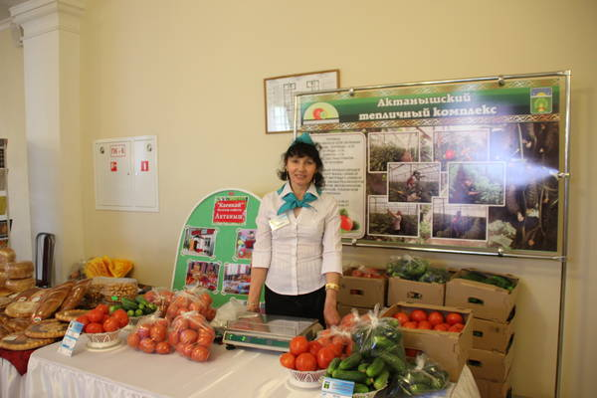
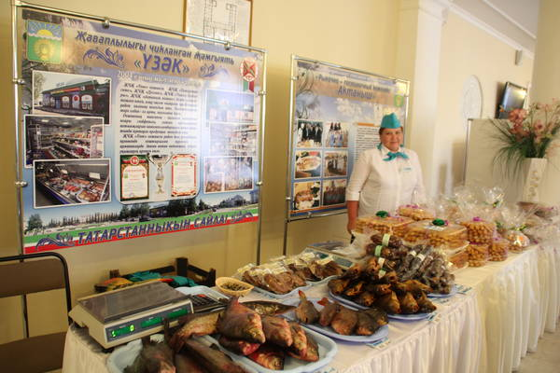
ПОТРЕБИТЕЛЬСКИЙ РЫНОК

Slide 24
БЮДЖЕТ

Slide 25
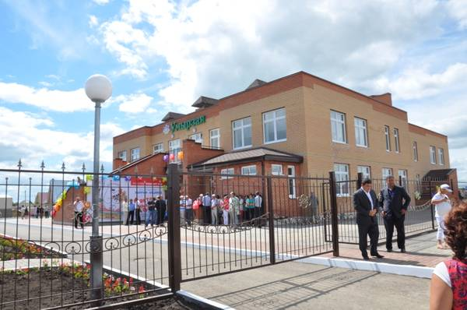
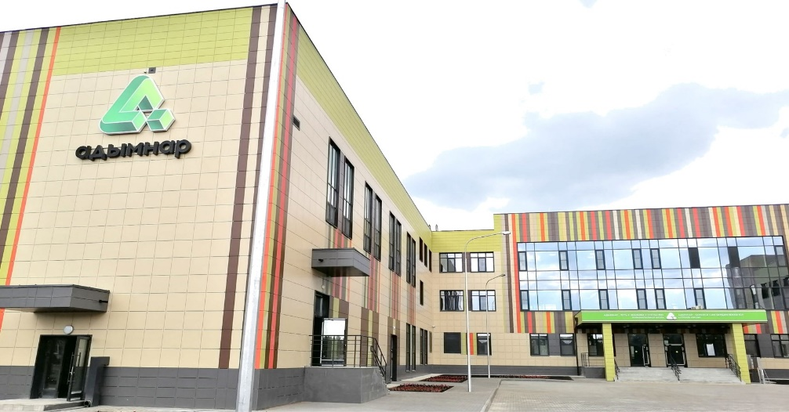
СОЦИАЛЬНАЯ СФЕРА
ОБРАЗОВАНИЕ
Образовательные учреждения:
Гуманитарная гимназия-интернат для одаренных детей – 1
Кадетская школа-интернат – 1
Средние общеобразовательные школы – 9
Основные общеобразовательные школы – 19
Начальные школы – 21
Образовательные учреждения дополнительного образования – 4
Дошкольные образовательные учреждения – 42
Технологический техникум – 1
Коррекционная школа-интернат – 1

Slide 26
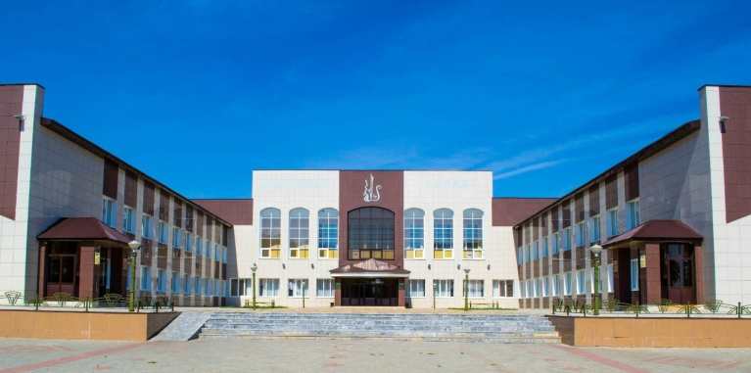
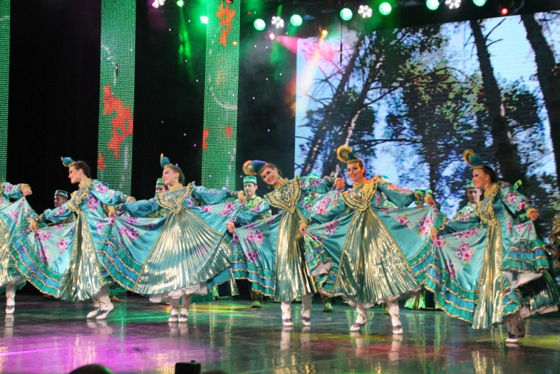
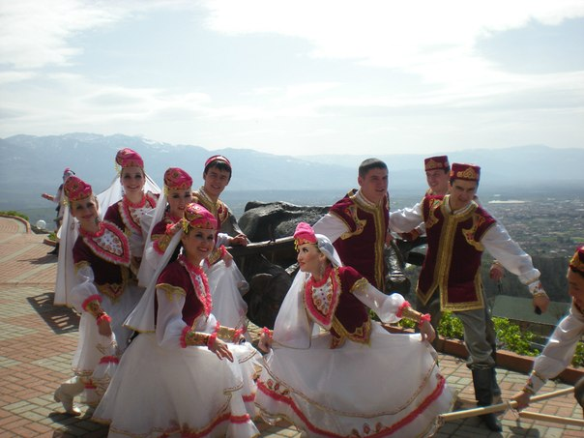
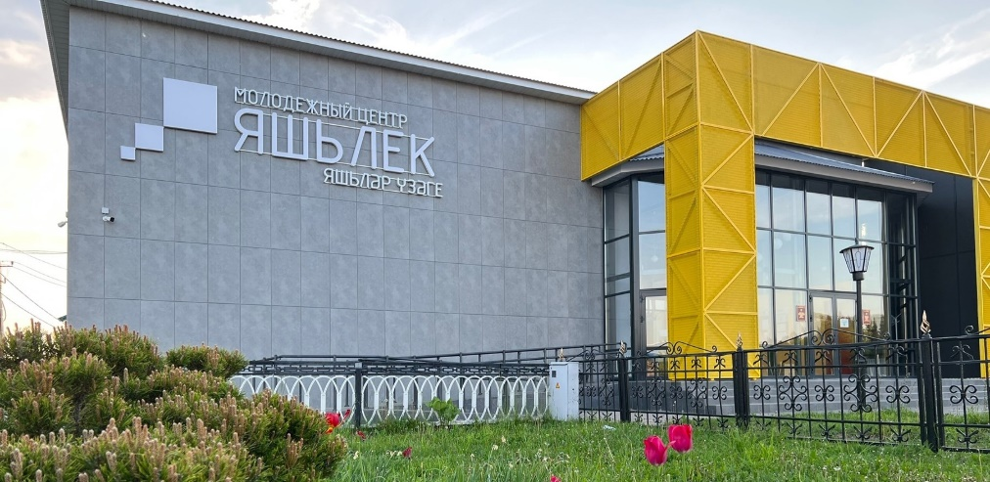
КУЛЬТУРА
На территории Актанышского муниципального района ведут свою работу 116 учреждений культуры, из них сельских домов культуры – 33, сельских клубов – 30, 1 районный дом культуры, 1 автоклуб, 37 библиотек, из них 1 центральная районная, 1 детская библиотека, 36 филиалов библиотек, детская школа искусств и 10 её отделений, Актанышский районный краеведческий музей РТ, дом-музей М.Ш. Шаймиева в с.Аняково, государственный ансамбль песен и танцев "Агидель" РТ, 19 творческих коллективов имеют статус «народный» 2 творческих коллектива имеют статус «образцовый коллектив».

Slide 27
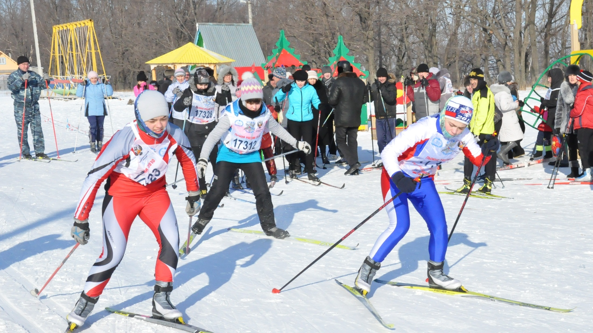
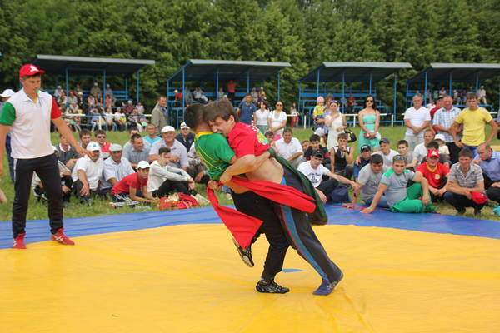
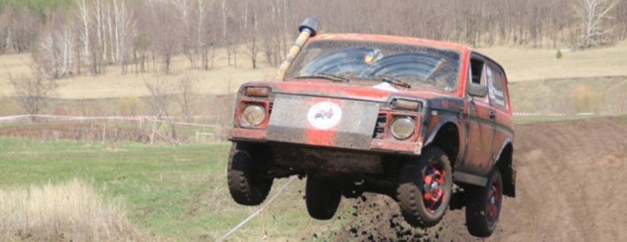
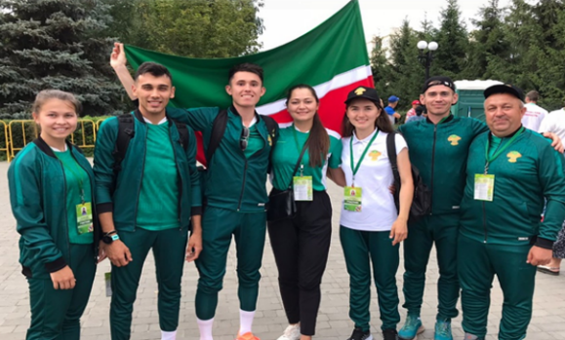
СПОРТ
В спортивной базе района имеется 186 спортивных сооружений, из которых: 101 – плоскостных спортивных, 18 – футбольных поля, 33– спортивных зала, один универсальный спортивный зал «Актаныш», который включает в себя зал для занятий волейболом, баскетболом, бадминтоном, и тренажерный зал. В доме детского творчества имеются большой и малый плавательные бассейны.
Спортивной подготовкой учащихся занимается 2 детско-юношеские школы муниципального района. При детско-юношеской школе «Лачын» работают ледовый дворец спорта и лыжная база, занимаются 348 учащихся, культивируют 4 вида спорта: лыжные гонки, хоккей с шайбой, спортивное ориентирование, шорт-трек.
В детско-юношеской школе «Актаныш» имеется спортивный универсальный зал, плавательный бассейн, стадион, здесь занимаются 884 учащихся, культивируются 12 видов спорта: национальная борьба, шахматы, легкая атлетика, футбол, настольный теннис, гиревой спорт, плавание, волейбол, баскетбол, бадминтон, дзюдо, борьба на поясах.
В области молодежной политики ведется активная работа по пропаганде здорового образа жизни среди детей и молодёжи, и профилактики социально – негативных явлений. Дети и молодежь района активно принимают участие в общероссийских спортивных акциях. В «Лыжне россии» в 2021 году приняли участие более 1070 человек, в «кроссе наций» приняли участие более 826 человек из 85 организаций района.
Для жителей и гостей района открыты универсальный спортивный зал «Актаныш», культурный центр «Яшьлек» (кино, бильярд, дискотека), музей «Туган як», организовано массовое катание на коньках, на лыжах.

Slide 28
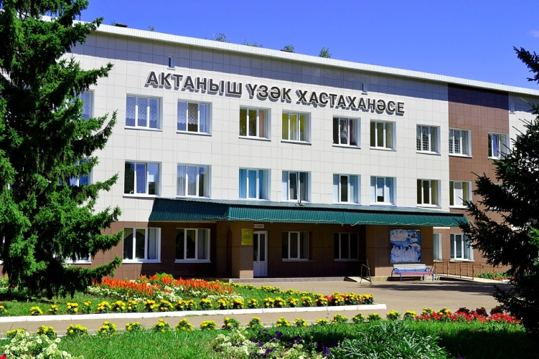
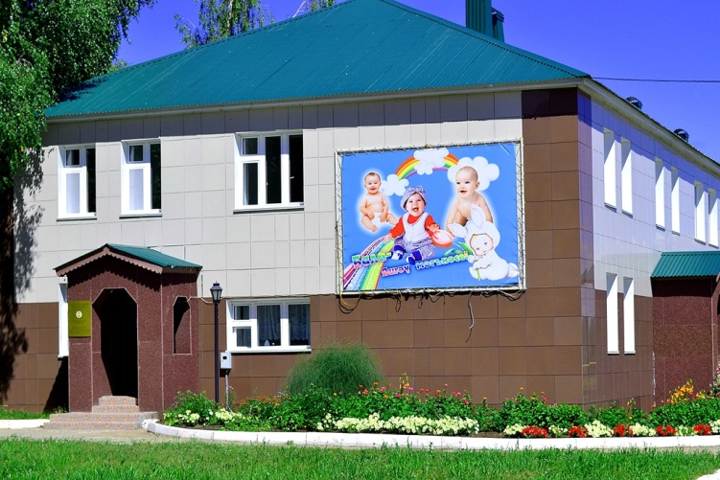
ЗДРАВООХРАНЕНИЕ
Медицинскую помощь населению района оказывают: ГАУЗ " Актанышская центральная районная больница", Поисевская участковая больница, Такталачукская, Татарско-Суксинская, Байсаровская врачебные амбулатории и 61 фельдшерско-акушерский пункт.
По основным показателям эффективности деятельности учреждений здравоохранения за 2021 год Актанышский район занял 31 место.
Удовлетворенность населения качеством предоставляемых медицинских услуг (по данным КСЭМ РТ) – 92,6 % (по РТ – 81,5 %).
Удовлетворенность качеством медицинской помощи (по данным ТФОМС) за 2021 год – 92,6 % (по РТ – 92,4 %).

Slide 29
ОБЩАЯ ИНФОРМАЦИЯ ПО ПРОМЫШЛЕННОМУ ПАРКУ «АКТАНЫШ»
Дата ввода в эксплуатацию 2017 год.
Общая площадь земельного участка промышленного парка -25,5 га.
Адрес : РТ, Актанышский район, с.Актаныш, ул.Дорожная,53; ул.Лесная 2; ул.Механизаторов, 12.
Отраслевой профиль парка –промышленный и пищевой.
Количество резидентов 14.
Количество запущенных производств 10.
Объем привлеченных инвестиций (годовой)-38 млн.руб..
Количество созданных рабочих мест -289.
Управляет муниципалитет.

Slide 30
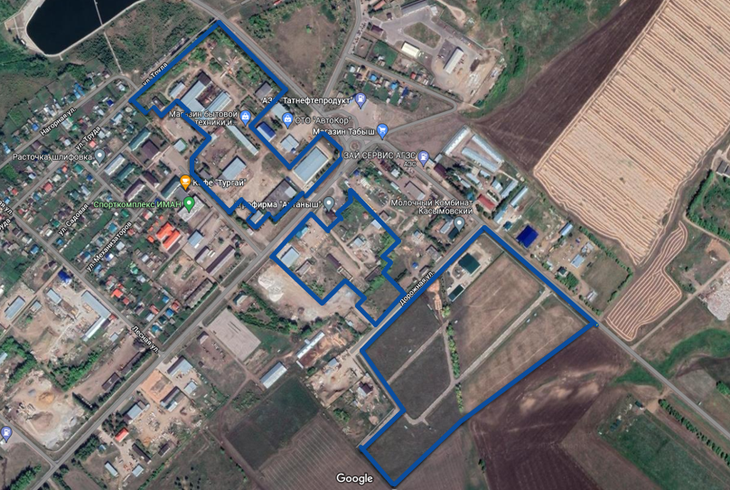
РАСПОЛОЖЕНИЕ ПРОМЫШЛЕННОГО ПАРКА «АКТАНЫШ»

Slide 31
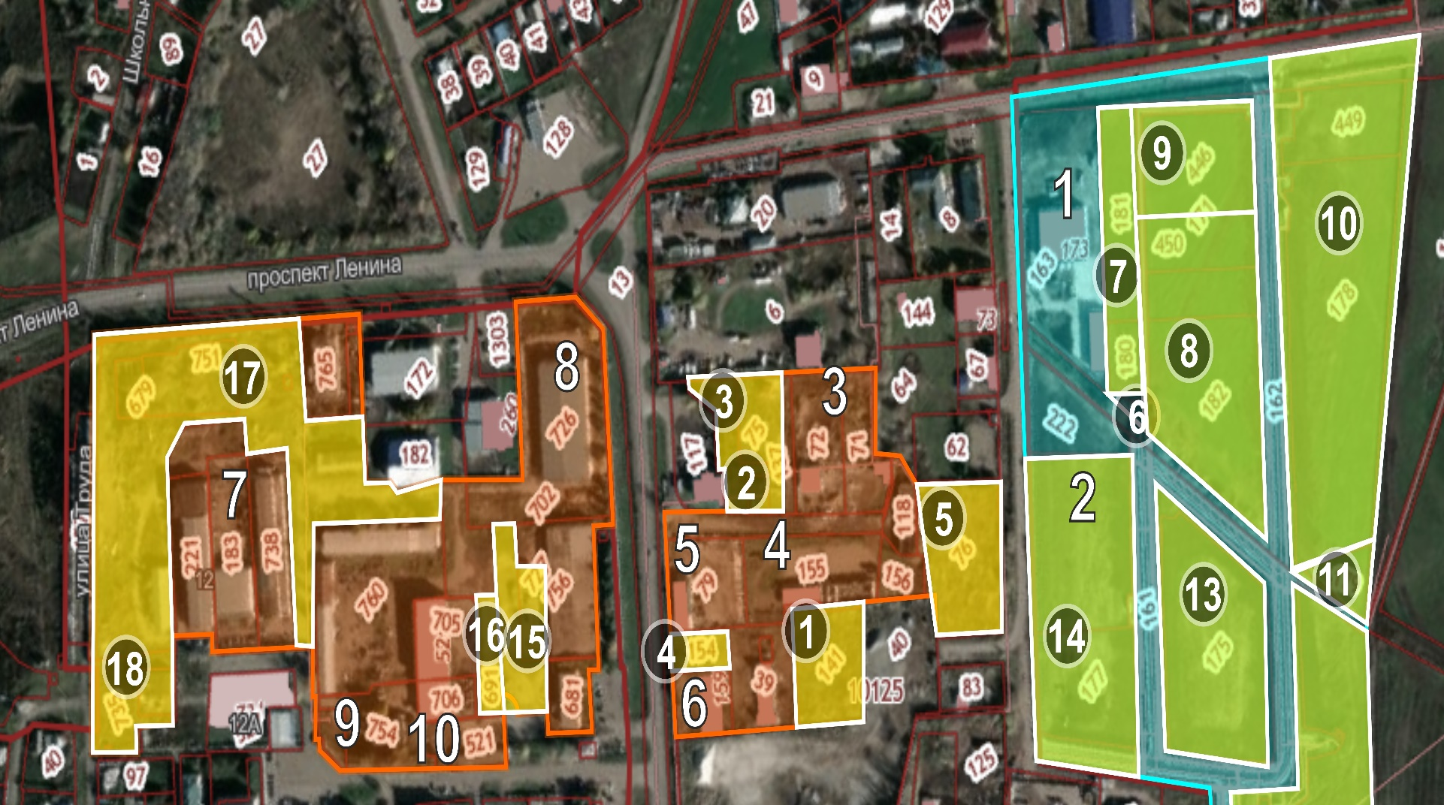
ИНФОРМАЦИЯ О СВОБОДНЫХ УЧАСТКАХ ДЛЯ
РАЗМЕЩЕНИЯ ПРОМЫШЛЕННОГО ПРОИЗВОДСТВА
Занято резидентами
Свободные земельные участки

Slide 32
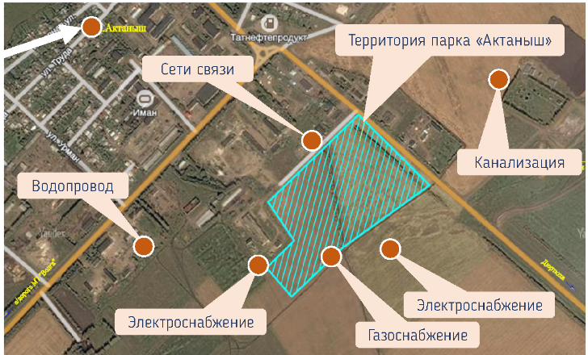
ИНЖЕНЕРНАЯ ИНФРАСТРУКТУРА
Энергетическая мощность
2,0 МВт
обеспечивается в полном объеме (доступно 16 МВт ПС «Актаныш»)
Газообеспечение
1030 куб.м./час
обеспечивается в полном объеме
(4,952 млн. куб.м/год)
Водообеспечение хоз. питьевое
26 куб.м./сут.
обеспечивается в полном объеме
Водообеспечение технологическое
105 куб.м./сут.
обеспечивается в полном объеме
Водоотведение
120 куб.м./сут.
обеспечивается в полном объеме
Связь
100 Мбит/сек
обеспечивается в полном объеме

Slide 33
ПОМОЩНИК ИНВЕСТОРА
№ | Организация | Руководитель | Адрес | Контакты
1 | Глава Актанышского муниципального района, Председатель Совета Актанышского муниципального района | Зарипов Ленар Рафакович | РТ, Актанышский район, с. Актаныш, пр. Ленина, 17 | 8 (85552) 3-44-44
2 | Руководитель Аппарата Совета Актанышского муниципального района | Вахитов Ильшат Рафитович | РТ, Актанышский район, с. Актаныш, пр. Ленина, 17 | 8 (85552) 3-44-05
3 | Руководитель Исполнительного комитета Актанышского муниципального района | Ильясов Рустам Алмазович | РТ, Актанышский район, с. Актаныш, пр. Ленина, 17 | 8 (85552) 3-44-22
4 | Заместитель председателя Совета Актанышского муниципального района | Бариев Ильфак Шамилович | РТ, Актанышский район, с. Актаныш, пр. Ленина, 17 | 8 (85552) 3-11-56
5 | Заместитель Руководителя Исполнительного комитета Актанышского муниципального района по инфраструктурному развитию | Гарипов Руслан Илусович | РТ, Актанышский район, с. Актаныш, пр. Ленина, 17 | 8 (85552) 3-44-03
6 | Заместитель Руководителя Исполнительного комитета Актанышского муниципального района по экономике | Сираева Лиана Рамилевна | РТ, Актанышский район, с. Актаныш, пр. Ленина, 17 | 8 (85552) 3-44-02
7 | Заместитель Руководителя Исполнительного комитета Актанышского муниципального района по социальным вопросам | Анварова Дильбар Миркасимовна | РТ, Актанышский район, с. Актаныш, пр. Ленина, 17 | 8 (85552) 3-44-09
8 | Начальник управления сельского хозяйства и продовольствия по Актанышскому муниципальному району | Салимгараев Насим Азгамович | РТ, Актанышский район, с. Актаныш, пр. Ленина, 7 | 8 (85552) 3-04-00
9 | Председатель палаты имущественных и земельных отношений Актанышского муниципального района | Шакирова Алия Миндыгалиевна | РТ, Актанышский район, с. Актаныш, пр. Ленина, 17 | 8 (85552) 3-44-10
10 | Председатель финансово-бюджетной палаты Актанышского муниципального района | Каюмова Кадрия Рамзиевна | РТ, Актанышский район, с. Актаныш, пр. Ленина, 17 | 8 (85552) 3-44-11
11 | Начальник отдела по инфраструктурному развитию Исполнительного комитета Актанышского муниципального района | Галиахметов Айнур Каримович | РТ, Актанышский район, с. Актаныш, пр. Ленина, 17 | 8 (85552) 3-44-28

Slide 34
БАНКИ
ОАО «АКБ «АК БАРС»
Название филиала: Актанышский дополнительный офис Мензелинского филиала
Адрес: РТ, Актанышский район, с. Актаныш, ул. Татарстан, д. 114
Телефон: 8 (85552) 3-09-37, 3-16-73
ОАО «СБЕРБАНК РОССИИ»
Название филиала: Дополнительный офис №8219/0100
Адрес: РТ, Актанышский район, с. Актаныш, ул. Юбилейная, 84/3
Телефон: 8 (85552) 3-13-55
Название филиала: Дополнительный офис №8219/089
Адрес: РТ, Актанышский район, с. Актаныш, пр. Мира, 103
Телефон: 8 (85552) 3-17-46
ОАО «РОССИЙСКИЙ СЕЛЬСКОХОЗЯЙСТВЕННЫЙ БАНК»
Название филиала: Дополнительный офис 67/06
Адрес: РТ, Актанышский район, с. Актаныш, пр. Ленина, д. 126 Б
Телефон: 8 (85552) 3-23-99, 3-18-50

Slide 35
СТРАХОВЫЕ ОРГАНИЗАЦИИ
«Зетта-страхование», страховая компания
Адрес: РТ, Актанышский район, с. Актаныш, просп. Мира, 47 Телефон: 8 (85552) 3-21-97
«РОСГОССТРАХ», страховая компания
Адрес: РТ, Актанышский район, с. Актаныш, ул. Татарстан, 6
Телефон: 8 (85552) 3-09-17
ООО "СК "АК БАРС-Мед"
Адрес: РТ, Актанышский район, с. Актаныш, ул. Ленина, 36А
Телефон: (85552) 3-15-24
ООО «Ингосстрах»
Адрес: РТ, Актанышский район, с. Актаныш, просп. Мира, 103 Телефон: (85552) 3-12-82

